Slide 1
미래내일청년
음성대화 ChatGPT 로봇

Slide 2
목차 소개
팀원 소개
프로젝트 수행일정
프로젝트 초기 예산안
프로젝트 소개
프로젝트 진행과정
프로젝트 결과
향후 도전 과제

Slide 3

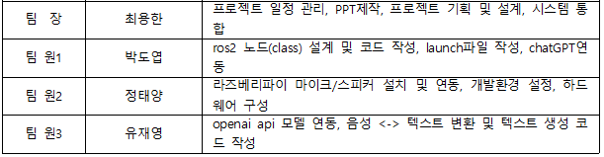
미래내일청년
팀원 소개 및 역할 분담
03

Slide 4

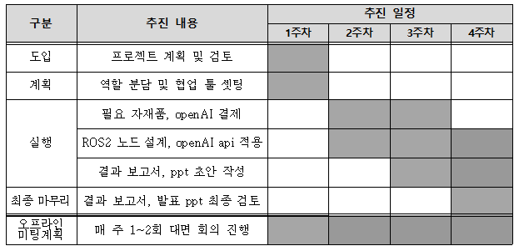
미래내일청년
프로젝트 수행일정
04

Slide 5

미래내일청년
프로젝트 초기 예산안
OpenAI 모델 (chatgpt4o api, whisper, tts) 사용료 : 100,000 내외 (70$)
[Raspberry Pi] 라즈베리파이 공식 7인치 터치스크린 (Raspberry Pi Touch Display) : 93,500
[Raspberry Pi] 라즈베리파이5 FPC 디스플레이 케이블 200mm - 22P(0.5mm) to 15P(1mm) : 1,540
[KEYES] 테스트[CH254] 소켓 점퍼 케이블 40P (칼라) (M/F) 20cm : 935
하이크세미 마이크로 SD카드 NEO LUX 256GB : 33,000
컴스 회의실용 원터치 콘덴서 마이크 : 33,240
[Raspberry Pi] 라즈베리파이5 (Raspberry Pi 5) 8GB + 가이드북 : 117,700
05

Slide 6
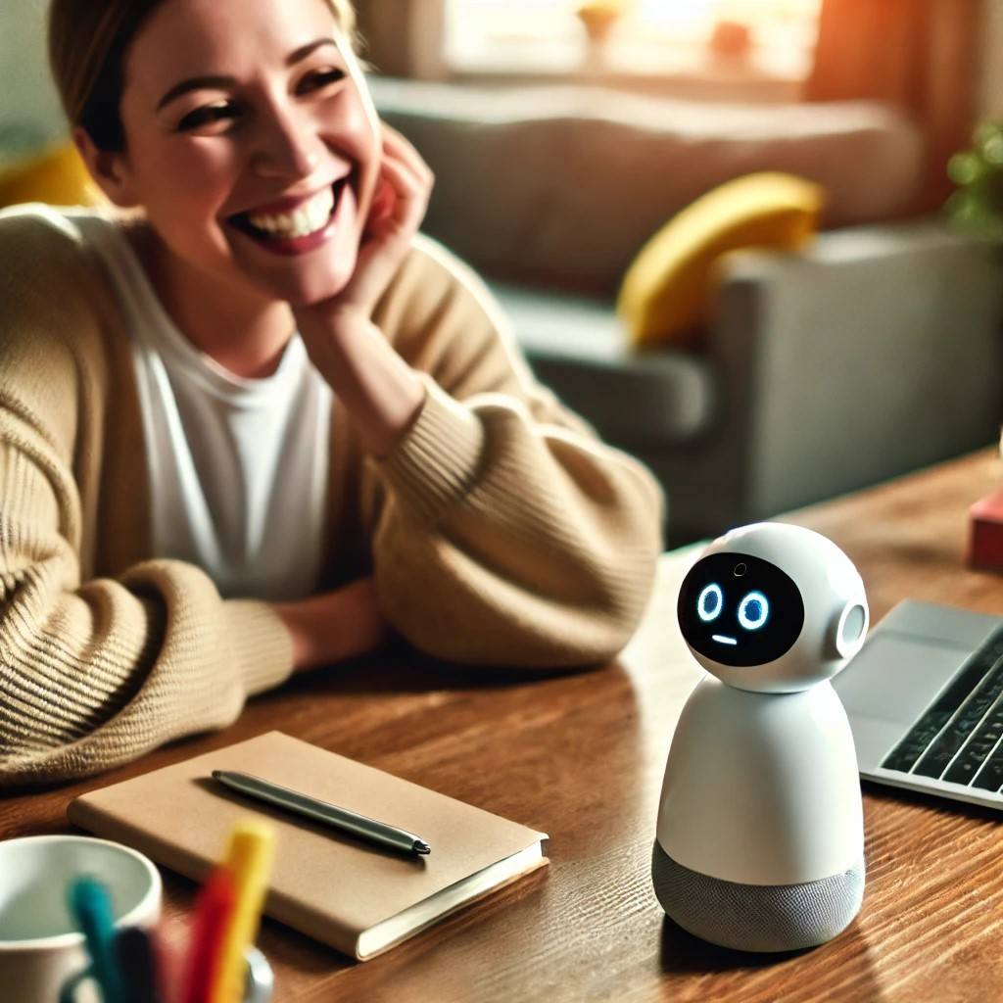
미래내일청년
프로젝트 개요
주요 세가지 기능
음성 인식
음성 대화
감정 분석
06

Slide 7
미래내일청년
사용 기술
1) ROS2 – 최신 로봇 운영체제 플랫폼으로, 실시간 통신 및 멀티로봇 시스템 개발 지원
2) OpenAI api (chatgpt4o, whisper, tts) - 사용자의 음성을 텍스트로 변환, 텍스트를 사용자의 음성으로 변환하는 기술, 사용자의 입력에 대한 답변을 생성하고 이를 감정분석 하는 기능도 지원함
3) Python – 노드 개발과 로봇 제어를 위한 프로그래밍 언어
4) C++ - 노드 개발과 로봇 제어를 위한 프로그래밍 언어
5) PyQT – UI를 만들기 위한 파이썬 라이브러리
6) TurtleBot3 – 기본 하드웨어로 사용한 로봇
7) Raspberrypi – 싱글보드 SBC
8) Linux Ubuntu – Ubuntu 20.04, ROS2 개발환경
07

Slide 8
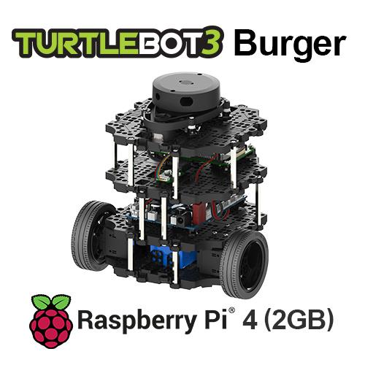
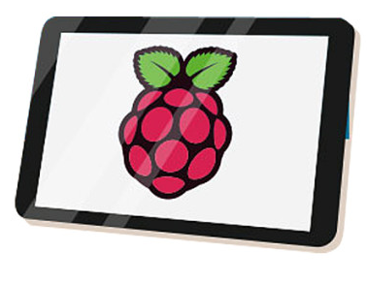
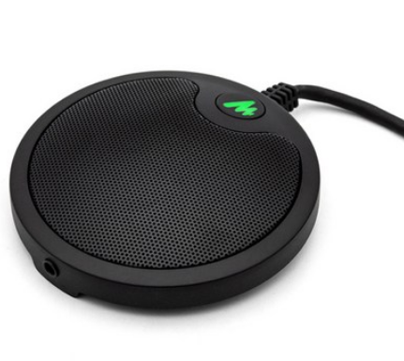
미래내일청년
프로젝트 구현
+
+
08

Slide 9
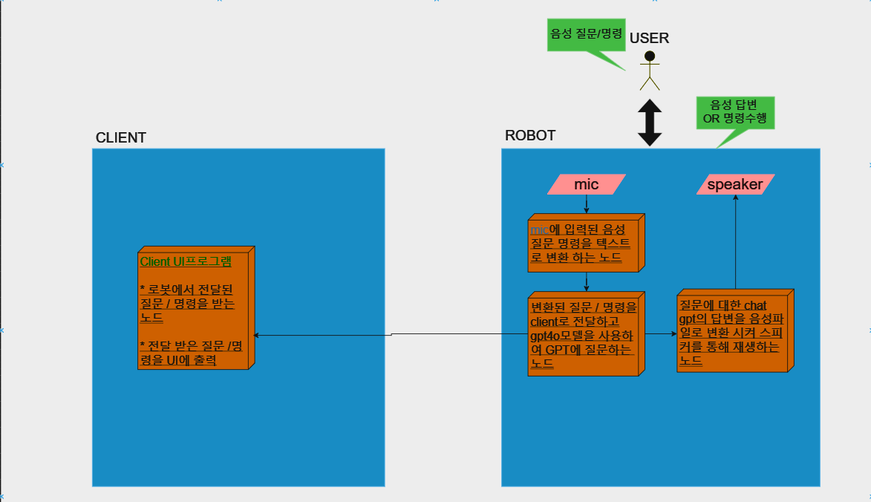
미래내일청년
프로젝트 다이어그램 - 음성질문
09

Slide 10
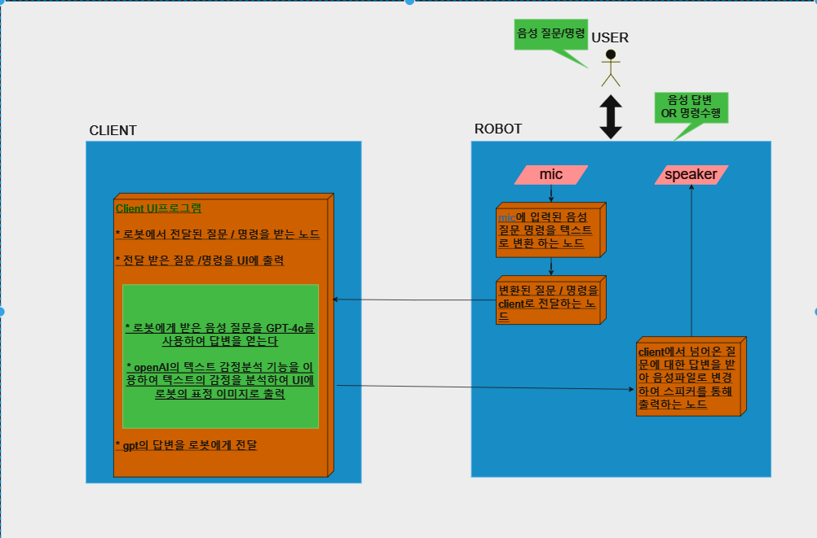
미래내일청년
프로젝트 다이어그램 - 감정분석
10

Slide 11
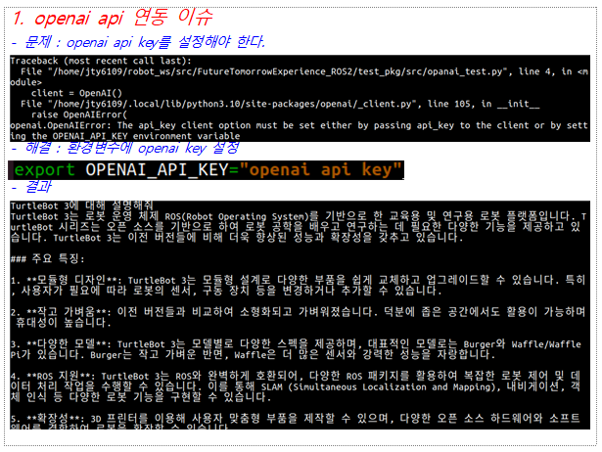
미래내일청년
문제점과 해결 과정
11

Slide 12
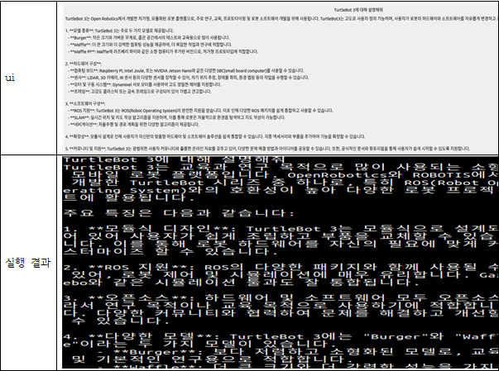
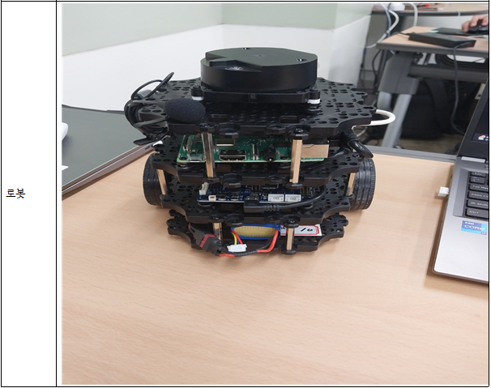
미래내일청년
프로젝트 결과
12

Slide 13
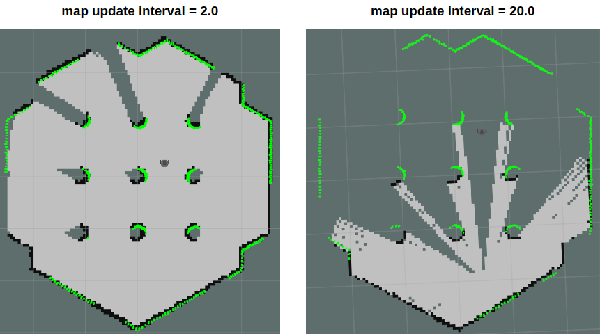
미래내일청년
향후 도전과제
주방 -> 요리보조 모델
이동 동작 구현
SLAM, Navigation 이용 구역 인식
특정 구역에서 특정 gpt모델 적용
방 -> 학습보조 모델
13

Slide 14
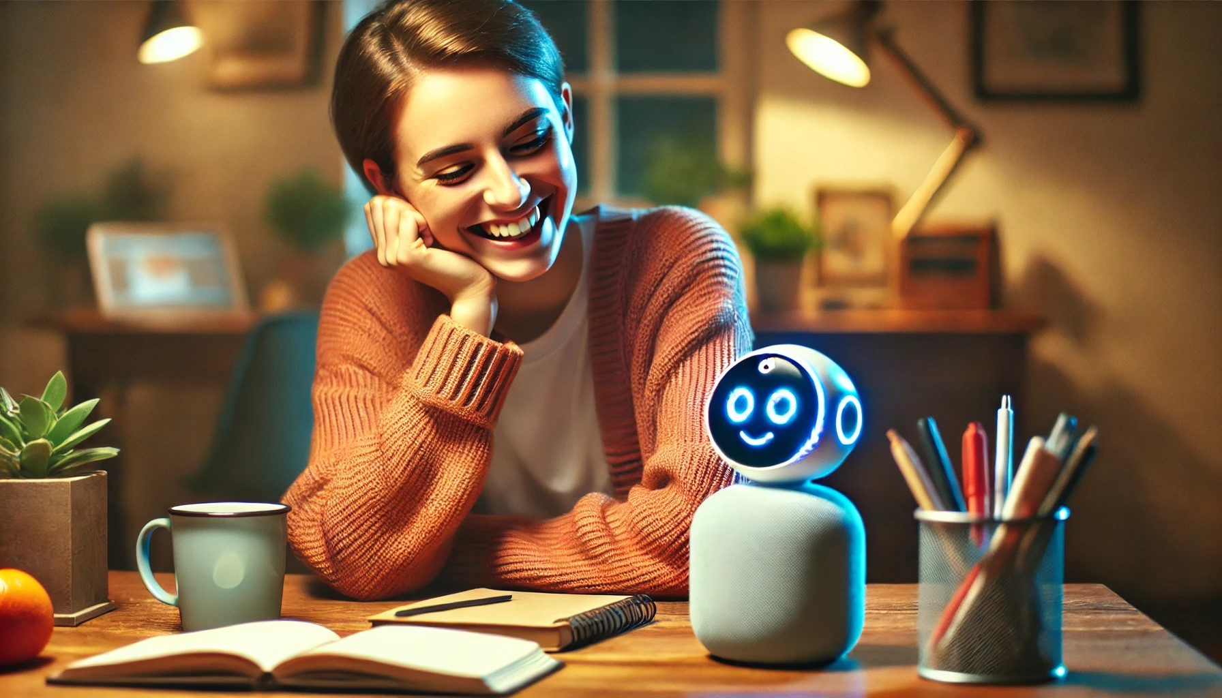
Q & A

Slide 15
감사합니다

